Slide 1


4-2 臺灣的明鄭時期
臺灣的明鄭時期
熱蘭遮城包圍戰
當荷蘭人控制臺灣島時，隔著海峽的中國明朝被興起的清朝勢力所取代。一些明朝的臣民繼續反抗清朝的統治，其中最有名的是「國姓爺」──鄭成功。
動畫
歷史動畫-臺灣的明鄭時期

Slide 2
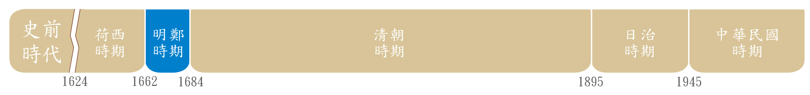
4-2 臺灣的明鄭時期
鄭成功為取得「反清復明」的根據地，決定攻打在臺灣的荷蘭人。西元1661年他率領艦隊先進攻普羅民遮城。獲得勝利後，再包圍熱蘭遮城，荷蘭守軍終於在西元1662年開城投降
。

Slide 3
4-2 臺灣的明鄭時期
動畫
明鄭時期的開發
明鄭時期的經營
鄭成功率領著大批軍隊、臣民渡海來臺
，為了解決糧食問題，於是派出軍隊從事開墾與農耕。這段時期留下的地名，例如：臺南市的新營、下營，高雄市的左營、前鎮等
，背後都有著一段和軍隊開墾有關的故事。
鄭成功去世後，由兒子鄭經繼位，在陳永華的輔佐下，繼續從事海外的貿易，出售蔗糖、鹿皮等貨品，並買進布匹與武器，以維繫政治經濟的需求。同時興建孔子廟、設立學校、舉辦考試，積極造就人才。開啟臺灣日後成為以漢人為主的社會型態。
影片
鄭經
影片
陳永華

Slide 4
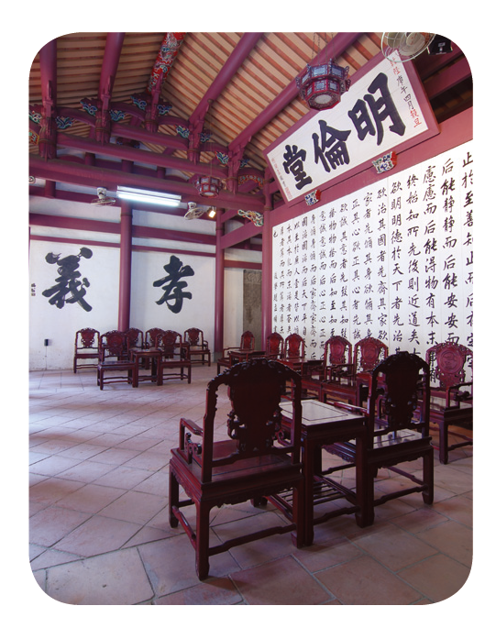

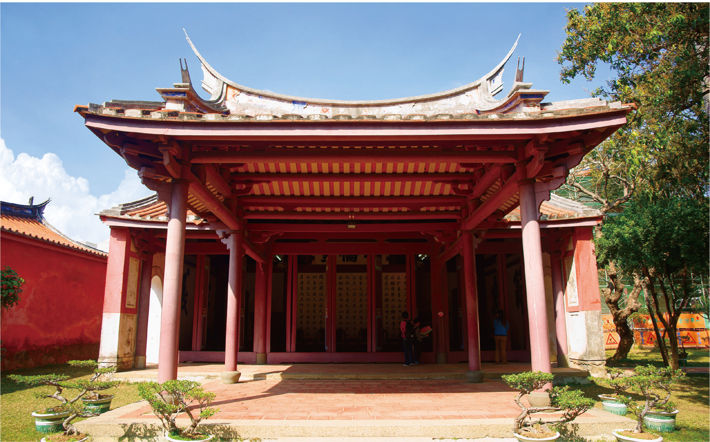
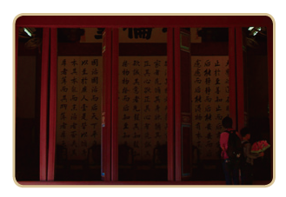

4-2 臺灣的明鄭時期
2
臺南孔子廟是明鄭時期所修建，附設的學校課程以傳授儒家思想為主。
影片
孔子廟
配合習作︰2.國姓爺的決斷

Slide 5
4-2 臺灣的明鄭時期
施琅攻臺
鄭經力圖「反清復明」，然而出兵清朝的軍事行動卻遭遇失敗。他過世後，兒子鄭克塽 繼位，國力已大不如前。於是，清朝派遣施琅 進攻臺灣，鄭家軍在澎湖防衛戰中失利，鄭克塽投降。西元1684年，臺灣正式納入清朝版圖。
ㄕ
ㄨ
ㄤ
ˇ
ㄌ
ㄤ
ˊ
XMind
4-2臺灣的明鄭時期

Slide 6






4-2 臺灣的明鄭時期
明鄭時期
1662~1683年
1662年 鄭成功將荷蘭人逐出臺灣;鄭成功病逝
，子鄭經繼位
1666年 臺南孔子廟落成
1680年 鄭經出兵清朝失敗，撤回臺灣
1681年 鄭經病逝，子鄭克塽繼位
1683年 清朝政府派施琅攻臺，鄭克塽投降
3

Slide 7
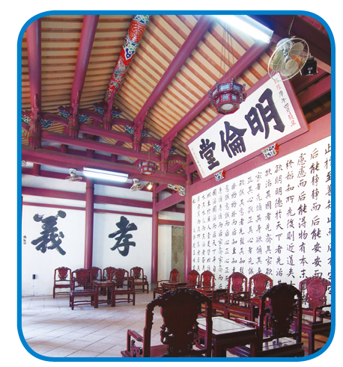
4-2 臺灣的明鄭時期
3
鄭經時期，在今臺南市興建臺灣第一座孔子廟，當時學生上課的地點，就在孔子廟的「明倫堂」。

